Slide 1
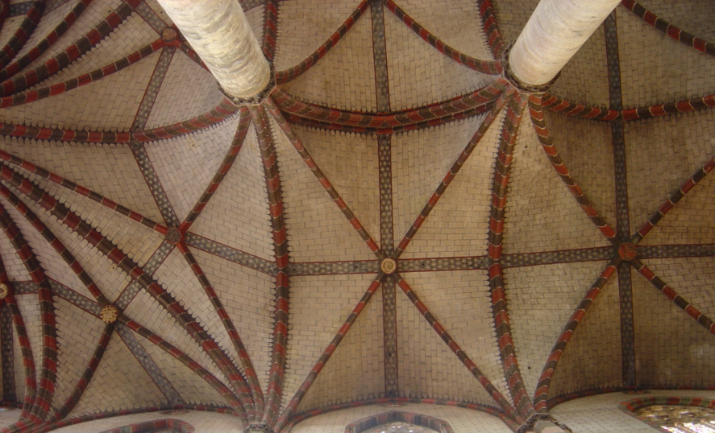
Elementi Costruttivi_2024-25
LA COPERTURA DEGLI AMBIENTI

Slide 2
Elementi Costruttivi_2024-25
CLASSIFICAZIONE DEL SISTEMA TECNOLOGICO
UNI 8290
STRUTTURE
UT. Fondazione – Elevazione - Contenimento
CHIUSURE
UT. Verticale – Orizzontale - Superiore
PARTIZIONI INTERNE
UT. Verticale – Orizzontale - Inclinata
PARTIZIONI ESTERNE
UT. Verticale – Orizzontale - Inclinata
ATTREZZATURE I/E
IMPIANTI FORNITURA SERVIZI
IMPIANTI DI SICUREZZA

Slide 3
Elementi Costruttivi_2024-25
CLASSIFICAZIONE DEL SISTEMA TECNOLOGICO
UNI 8290
CHIUSURE
UT. Verticale – Orizzontale - Superiore
Orizzontale Inferiore: Solai a terra
Orizzontale su spazi esterni: Solai su spazi esterni
Superiore: Coperture
PARTIZIONI
INTERNE
UT. Verticale – Orizzontale - Inclinata
Orizzontale: Solai
Soppalchi
PARTIZIONI ESTERNE
UT. Verticale – Orizzontale - Inclinata
Orizzontale: Balconi
Logge

Slide 4
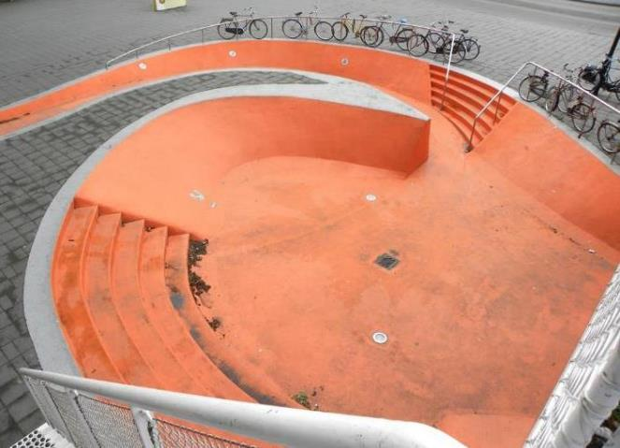
Elementi Costruttivi_2024-25
CLASSIFICAZIONE DEL SISTEMA TECNOLOGICO
CHIUSURE
PARTIZIONI ESTERNE

Slide 5
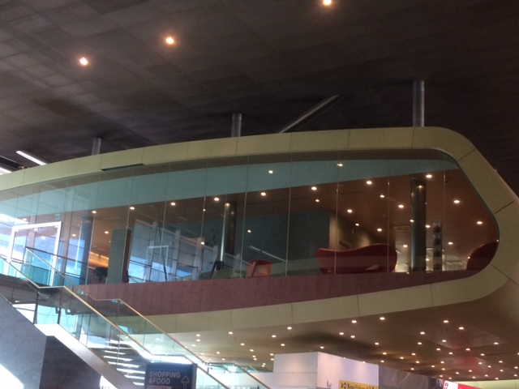
Elementi Costruttivi_2024-25
CLASSIFICAZIONE DEL SISTEMA TECNOLOGICO
PARTIZIONE
INTERNA

Slide 6
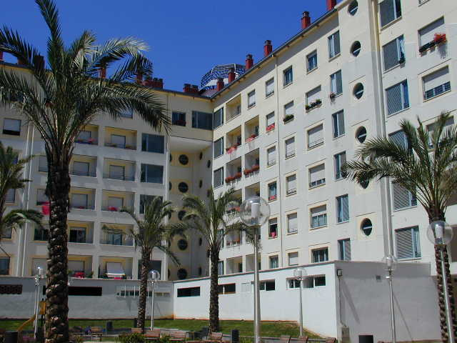
Elementi Costruttivi_2024-25
CLASSIFICAZIONE DEL SISTEMA TECNOLOGICO
PARTIZIONE
ESTERNE

Slide 7
Elementi Costruttivi_2024-25
FUNZIONI DELLE CHIUSURE ORIZZONTALI / PARTIZIONI INTERNE ORIZZONTALI
Costituire ,sul piano verticale, l’elemento di confine esterno/interno
CO_{s}
Garantire condizioni di comfort per lo svolgimento delle attività
Realizzare piani per lo svolgimento delle attività, a quote diverse
CO_{i}
Costituire ,sul piano verticale, l’elemento di confine esterno/interno
Garantire condizioni di comfort per lo svolgimento delle attività

Slide 8
Elementi Costruttivi_2024-25
REQUISITI E PRESTAZIONI DELLE CO E PI
garantire protezione dagli agenti atmosferici
tenuta all’acqua meteorica
tenuta all’aria
elemento di confine
CO SUPERIORI
garantire comfort
tenuta alla radiazione (termica e luminosa)
garantire la sicurezza statica in esercizio
portanza (neve, vento)
indeformabilità
leggerezza (a parità di prestazioni)
garantire il comfort
tenuta all’aria
PARTIZIONI ORIZZONTALI
garantire l’attrezzabilità
integrazione impiantistica
garantire la sicurezza statica in esercizio
portanza (carichi di esercizio)
indeformabilità
controventamento
garantire protezione dall’umidità di risalita
tenuta all’acqua meteorica
CO INFERIORI
elemento di confine
garantire la sicurezza statica in esercizio
portanza (carichi di esercizio)

Slide 9
Elementi Costruttivi_2024-25
ELEMENTI TECNOLOGICI
FINITURA ESTRADOSSALE
PARTE RESISTENTE
SPAZIO VUOTO TECNICO
FINITURA INTRADOSSALE
SICUREZZA STATICA
BENESSERE
GESTIONE
Sostenere i carichi (1+2÷4 kN/m²)
Essere poco deformabile sotto carico (f ≤ 1/500 L)
Resistere al fuoco (R,E,I)
Essere leggera
Isolare termicamente
Isolare acusticamente
Proteggere dagli agenti atmosferici
Consentire l’integrazione impiantistica
Consentire l’integrazione impiantistica

Slide 10
Elementi Costruttivi_2024-25
ELEMENTO DI CONFINE
CHIUSURE ORIZZONTALI INFERIORI
REQUISITI RILEVANTI (tra gli altri):
Controllo condensazione superficiale, regolarità dei rivestimenti, pulibilità, resistenza a urti degli strati superficiali, resistenza dell’elemento di tenuta ai liquidi, attrezzabilità, controllo orizzontalità e planarità, isolamento termico, resistenza agli attacchi biologici
finitura estradossale
canalizzazioni impianti
parte resistente

Slide 11
Elementi Costruttivi_2024-25
PARTIZIONI ORIZZONTALI
REQUISITI RILEVANTI (tra gli altri):
Resistenza meccanica a carichi statici e dinamici, agli urti, alle deformazioni, al fuoco, isolamento acustico, durabilità, manutenzione, attrezzabilità
finitura estradossale
canalizzazioni impianti
parte resistente
canalizzazioni impianti
finitura intradossale

Slide 12
Elementi Costruttivi_2024-25
ELEMENTO DI CONFINE
CHIUSURE ORIZZONTALI SUPERIORI
REQUISITI RILEVANTI (tra gli altri):
Resistenza meccanica a carichi statici e dinamici, agli urti, alle deformazioni, agli shock termici, al fuoco, stabilità dimensionale, tenuta all’acqua, permeabilità all’aria, isolamento termico, controllo inerzia termica, isolamento acustico, durabilità, manutenzione, attrezzabilità
finitura estradossale
parte resistente
canalizzazioni impianti
finitura intradossale

Slide 13
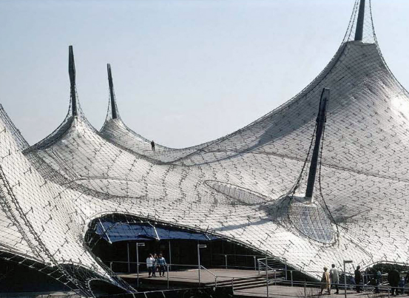
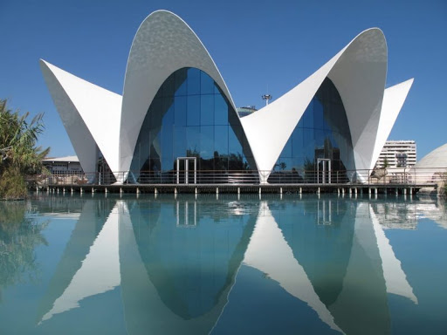
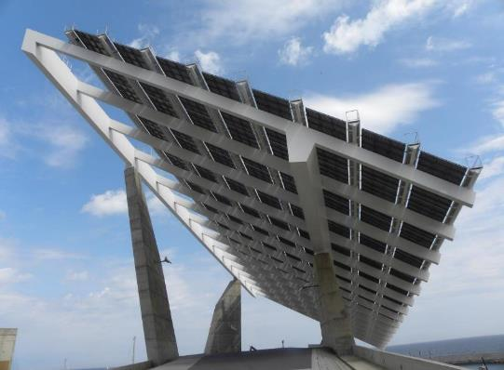
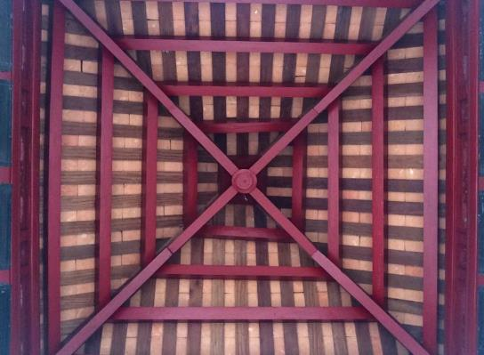
Elementi Costruttivi_2024-25
MECCANISMO INTERNO DI TRASMISSIONE DEI CARICHI
APPARECHIATURE COSTRUTTIVE
a flessione
SOLAI
a compressione
VOLTE
GUSCI
a trazione
VOLTE SOTTESE

Slide 14
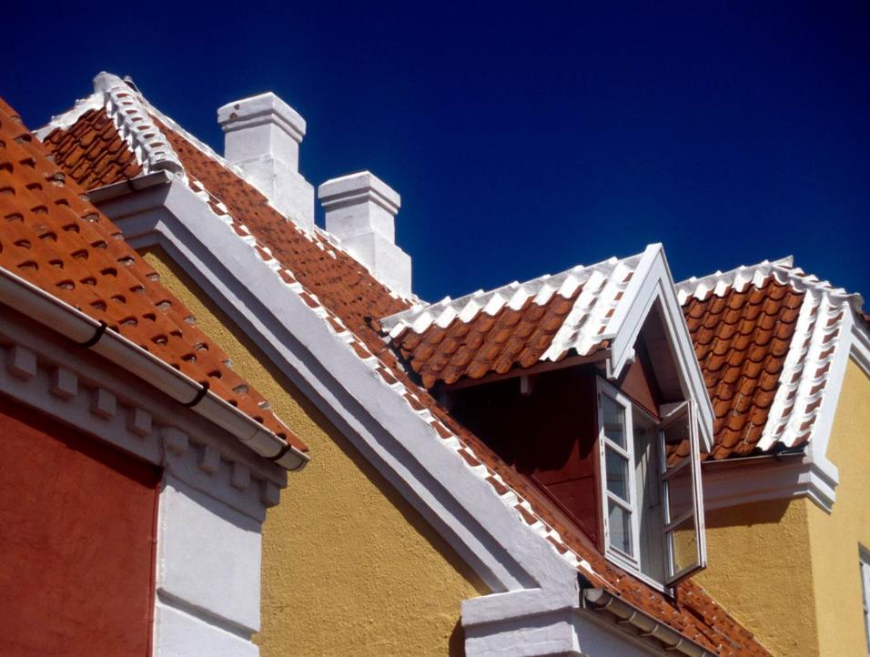
Elementi Costruttivi_2024-25

Slide 15
Elementi Costruttivi_2024-25
STRATI PRINCIPALI
ELEMENTO PORTANTE
ELEMENTO DI TENUTA
ELEMENTI DI GARANZIA COMFORT
ELEMENTI DI GARANZIA COMFORT
solaio
strato di tenuta
strato termo isolante
strato di barriera al vapore
STRATI SECONDARI DI COMPLEMENTO
ELEMENTI PORTANTE
ELEMENTI DI TENUTA
strato di pendenza
strato di regolazione
strato di imprimitura
strato di diffusione
strato di ventilazione
elemento di supporto
elemento di collegamento
strato di scorrimento
strato di continuità
strato di irrigidimento
strato di protezione

Slide 16
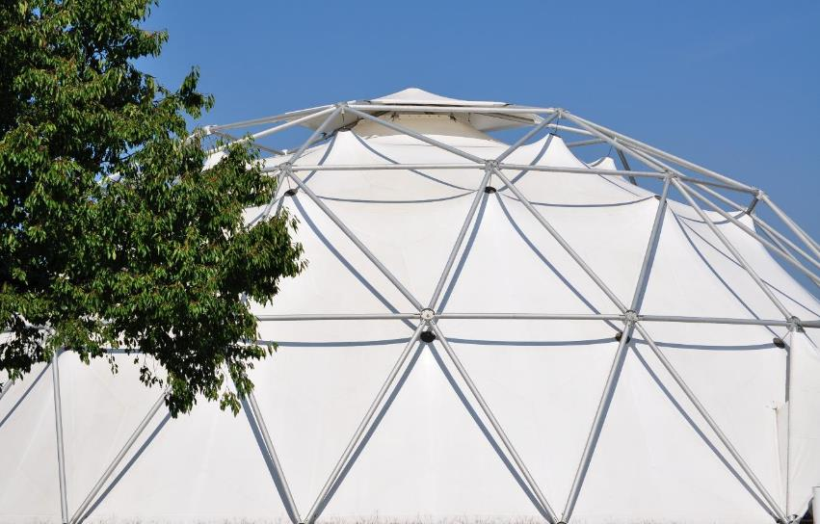
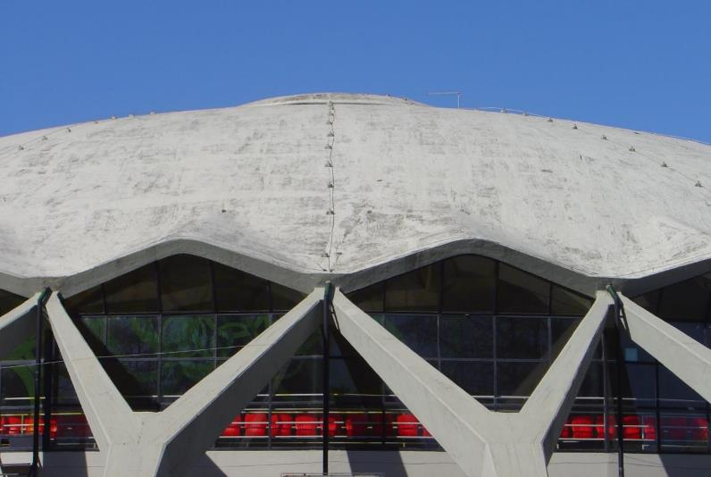
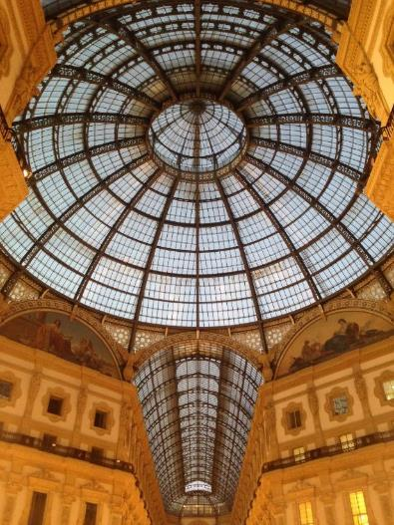
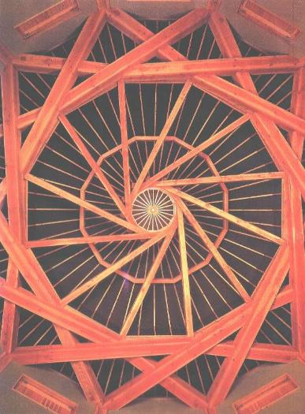
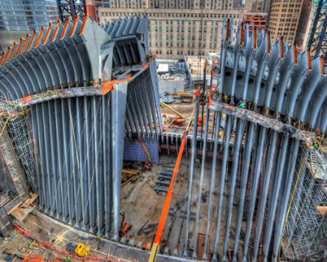
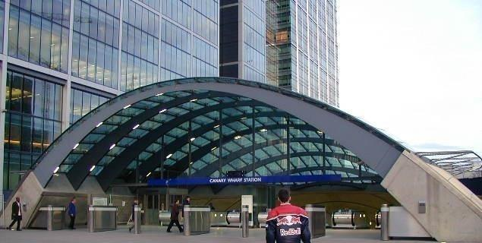
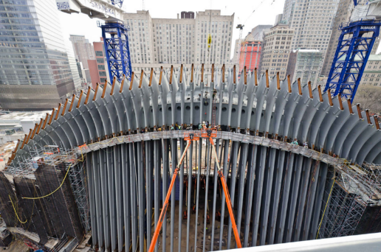
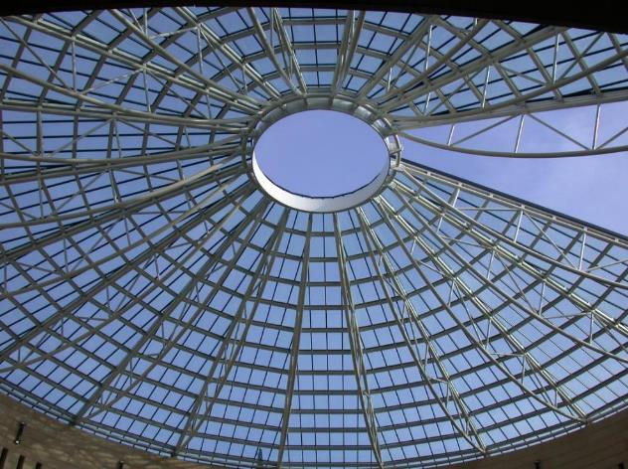
Elementi Costruttivi_2024-25
SOLUZIONI TIPOLOGICHE PER SOLAI DI GRANDI LUCI
Sequenza di telai
Volte intelaiate
Volte sottili
Ordito di travi

Slide 17
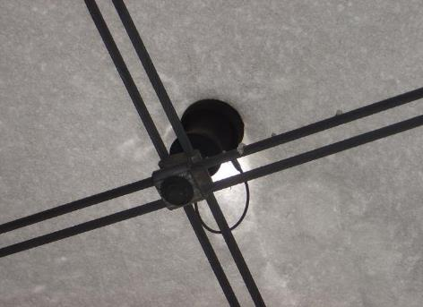
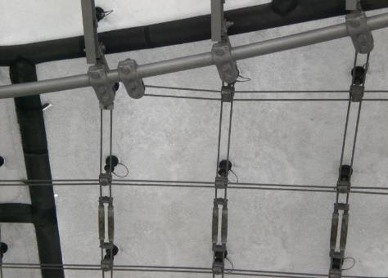
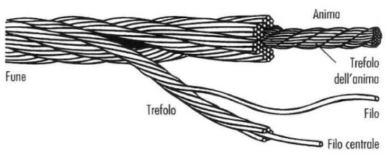
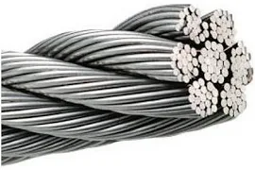
Elementi Costruttivi_2024-25
SOLUZIONI TIPOLOGICHE PER SOLAI DI GRANDI LUCI
Volte sottese a cavi: ordito di cavi sospesi
morsetto
maglia di funi
anima
trefolo dell’anima
fune
trefolo
filo
filo centrale

Slide 18
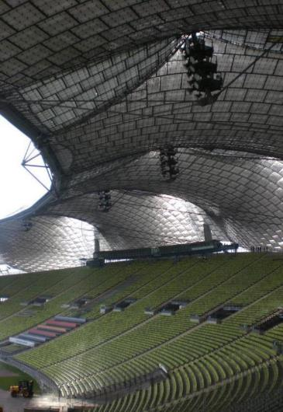
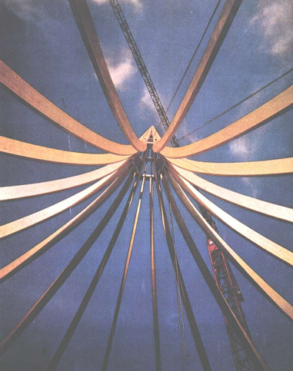
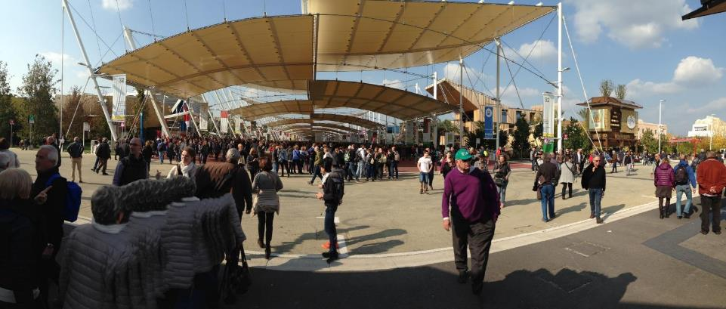
Elementi Costruttivi_2024-25
SOLUZIONI TIPOLOGICHE PER SOLAI DI GRANDI LUCI
Volte sottese

Slide 19
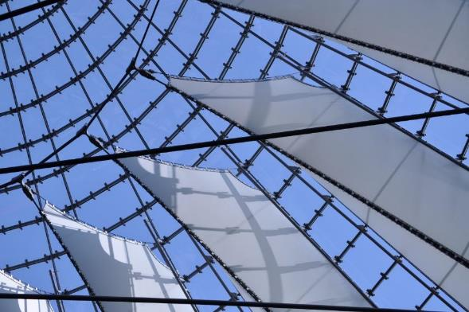
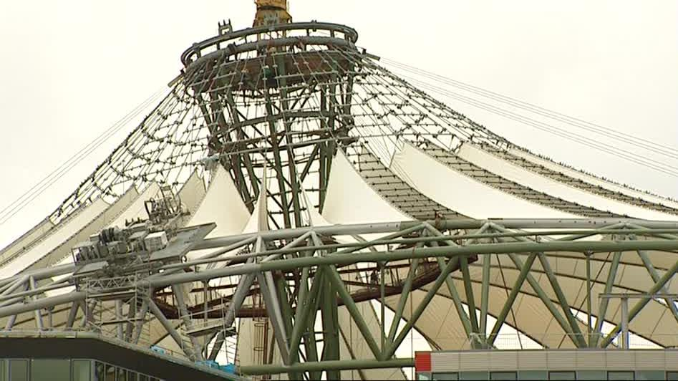
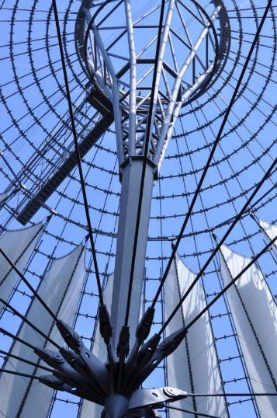
Elementi Costruttivi_2024-25
SOLUZIONI TIPOLOGICHE PER SOLAI DI GRANDI LUCI
Volte sottese a cavi: ordito di cavi sospesi

Slide 20
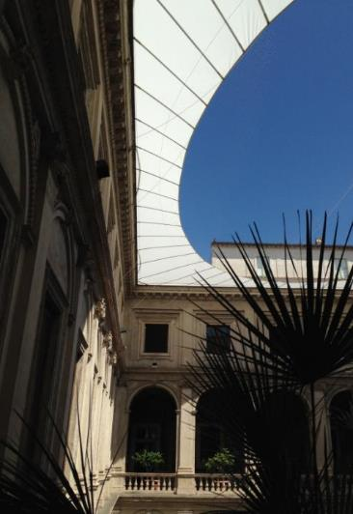
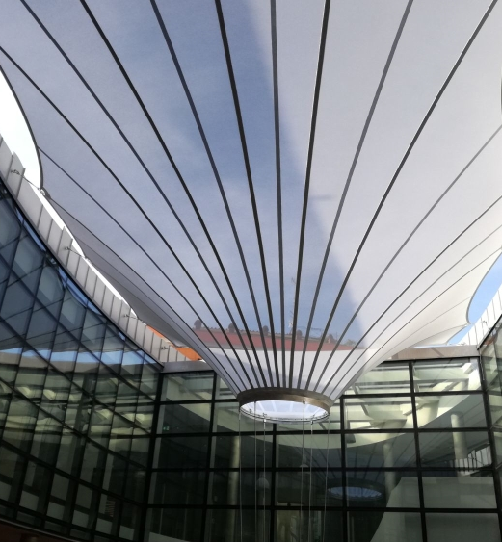
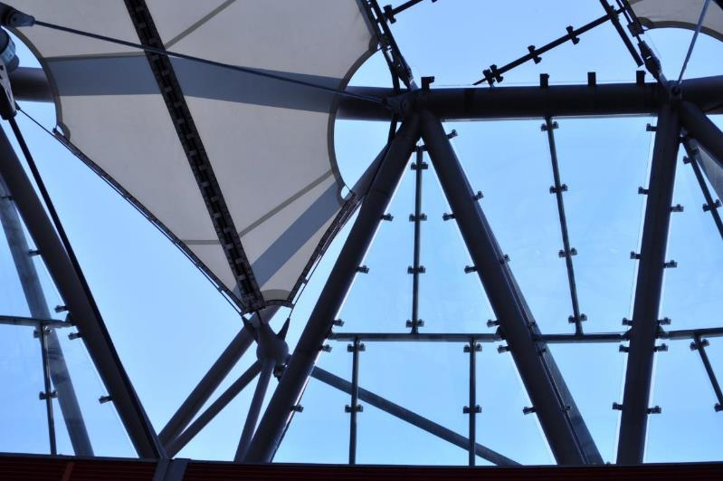
Elementi Costruttivi_2024-25
SOLUZIONI TIPOLOGICHE PER SOLAI DI GRANDI LUCI
Volte sottese a cavi: impalcato a membrana
membrana
pannello in metacrilato

Slide 21
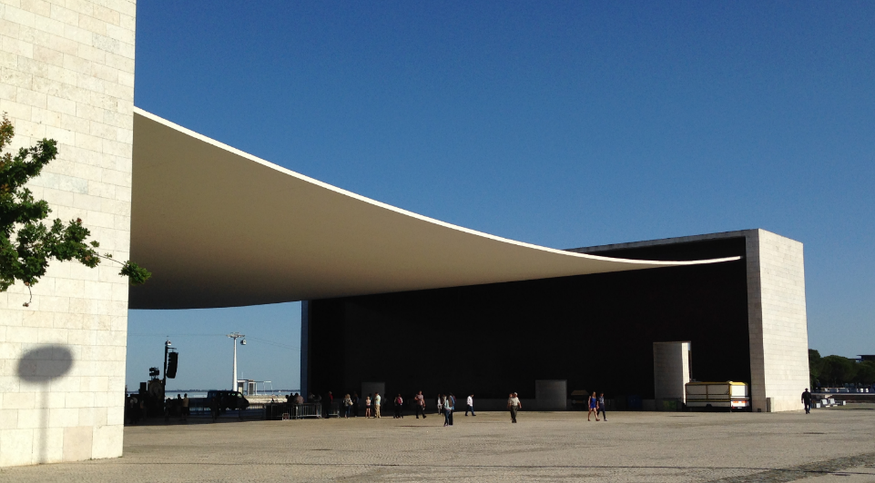
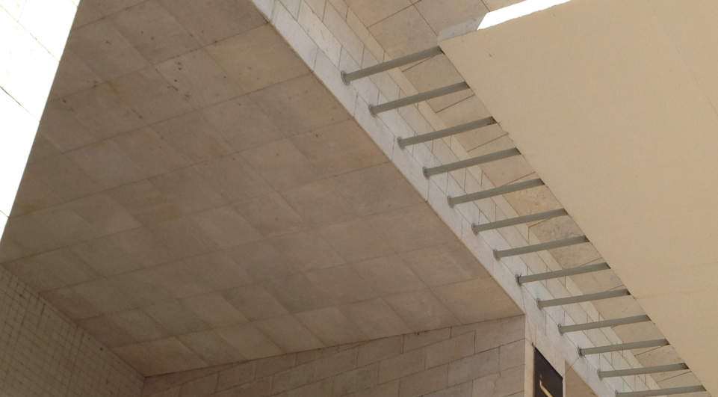
Elementi Costruttivi_2024-25
SOLUZIONI TIPOLOGICHE PER SOLAI DI GRANDI LUCI
Volte sottese a cavi: impalcato a elementi rigidi

Slide 22
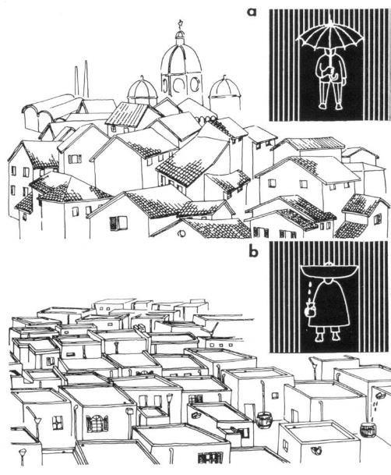
Elementi Costruttivi_2024-25
FUNZIONE DELLE CO_{superiori}
Proteggere
da infiltrazioni di acqua
PRINCIPIO DEL DEFLUSSO DIRETTO
COPERTURE CURVE O A FALDE INCLINATE
PRINCIPIO DELLA RACCOLTA E SMALTIMENTO
COPERTURE PIANE O A TERRAZZA

Slide 23
Elementi Costruttivi_2024-25
CLASSIFICAZIONE DELLE CO_{superiori}
UNI 8627- »Edilizia – Sistemi di copertura»_ identifica, definisce e classifica schemi e funzioni delle coperture
UNI 8178-1:2019 «Edilizia coperture - Parte 1»: Analisi degli elementi e strati funzionali delle coperture discontinue
ACCESSIBILITA’
CLASSI A-F
(solo manutenzione copertura, manutenzione copertura e impianti, pedonale, carrabile,
carrabile oltre 2t/asse, giardino pensile)
GEOMETRIA E PENDENZA
PIANE PIANO-ORIZZONTALI
PIANO-INCLINATE
CURVE
STRATI FUNZIONALI E COMPORTAMENTO TERMO IGROMETRICO
NON ISOLATE NON VENTILATE
NON ISOLATE E VENTILATE
ISOLATE E NON VENTILATE
ISOLATE E VENTILATE
MORFOLOGIA E TENUTA ALL’ACQUA
CONTINUE
DISCONTINUE

Slide 24
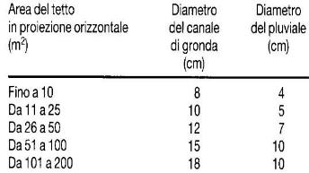
Elementi Costruttivi_2024-25
COPERTURE PIANO - INCLINATE
PROBLEMATICHE
Inclinazione falda
Uso sottotetto
Condizioni climatiche
Natura del manto
Lunghezza falda
Tradizioni costruttive
Maggiore criticità
discontinuità
REGOLE GEOMETRICHE
Tetto a colmo costante
Tetto a gronda costante
Definizioni in termini geometrici _ UNI 8091
REGOLE COSTRUTTIVE
Ø gronde e pluviali

Slide 25
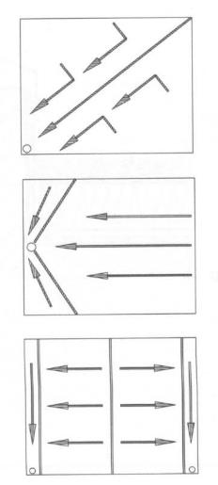
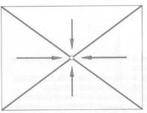
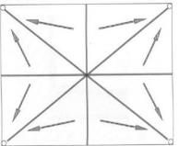
Elementi Costruttivi_2024-25
COPERTURE PIANO - ORIZZONTALI
MASSETTO
P > 1%
h min 3-5 cm
frazionato
a secco o bagnato
deflusso ammissibile 3l/mq
Punti di raccolta acqua
PLUVIALI
posizionati nei punti più bassi della copertura
corona del bocchettone rivestita
con strato impermeabile
bocchettoni forniti di griglie paraghiaia/parafoglie

Slide 26
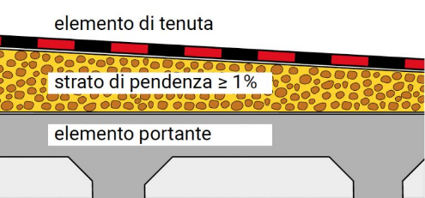
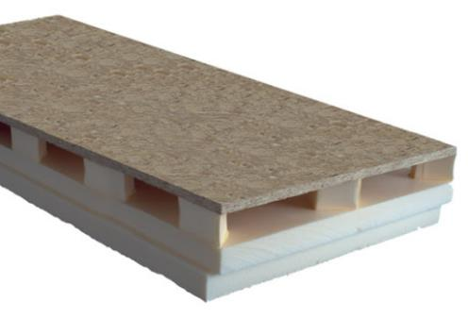
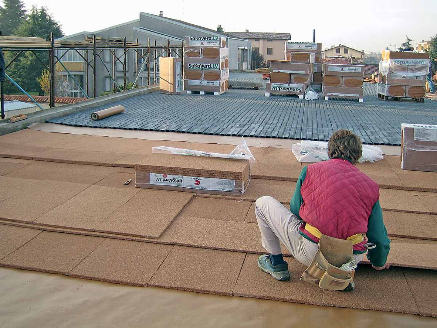
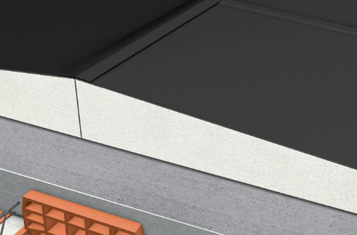
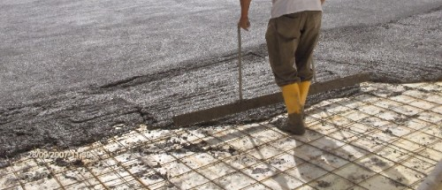
Elementi Costruttivi_2024-25
STRATO DI PENDENZA
ha il compito di portare la pendenza al valore necessario per lo smaltimento dell’acqua
massetti in getti alleggeriti
calcestruzzo magro sabbia cemento
leca
strati pendenza a secco

Slide 27
Elementi Costruttivi_2024-25
MORFOLOGIA E TENUTA ALL’ACQUA
(elemento di tenuta, strato di protezione)
COPERTURE CONTINUE
Il manto superficiale non presenta soluzioni di continuità e assicura la tenuta all’acqua indipendentemente dalla pendenza.
Utilizzate dove sono richieste pendenze limitate o con geometrie di falda complesse o a volta
Impermeabilizzazioni realizzate in opera o con membrane impermeabili prefabbricate
COPERTURE DISCONTINUE
Il manto superficiale viene realizzato con la sovrapposizione di più elementi.
Assicurano la tenuta all’acqua solo se si supera una certa pendenza, al di sotto della quale si possono manifestare infiltrazioni in funzione dell’elemento impiegato, delle caratteristiche del sito o della lunghezza delle falde.
Coperture discontinue a piccoli elementi (p> 20%)
Coperture discontinue a grandi elementi (p< 20%, 5% <p>10% non metalliche, <5% metalliche

Slide 28
Elementi Costruttivi_2024-25
COPERTURE | CONTINUE | Membrane impermeabili realizzate in opera | Bituminose Sintetiche Miscele con bitumi e polimeri
 |  | Membrane impermeabili realizzate con teli prefabbricati saldati in opera | Bituminose Sintetiche Miscele con bitumi e polimeri
 | DISCONTINUE | Piccoli elementi | Tegole in laterizio Tegole in cemento Lastre in fibrocemento Tegole bituminose Lastre in pietra Legno
 |  | Grandi elementi | Lastre in acciaio protetto Lastre in alluminio Lastre in fibrocemento Lastre fibrobituminose Lastre in sintetico Lastre in vetroresina Lastre in vetro retinato Lastre in vetro a strati Lastre sandwich Lastre piane metalliche

Slide 29
Elementi Costruttivi_2024-25
STRATO DI TENUTA
ha il compito di conferire l’impermeabilità all’acqua meteorica, secondo l’uso previsto, resistendo alle sollecitazioni meccaniche, fisiche, chimiche indotte dall’ambiente esterno – pioggia, vento, neve, grandine
Evita che eventuali perdite e/o infiltrazioni d’acqua attraversino il manto di copertura e penetrino negli ambienti abitati
Realizza una barriera al vento e/o al vapore
Protegge lo strato di materiale isolante
Ripara dagli agenti esterni permettendo la traspirabilità

Slide 30
Elementi Costruttivi_2024-25
STRATO DI TENUTA
MEMBRANE REALIZZATE IN OPERA
Materiali: buona tenuta all’acqua
(bitumi, miscele di bitumi e polimeri, polimeri e schiume di poliuretano)
Posa: spalmatura o spruzzo su supporto continuo
(solette cls, laterocemento, lamiera zincata, pannelli sandwich)
Aderenza: per solidificazione
Vantaggi: costi contenuti, rapidità di messa in opera
Svantaggi: scarsa durabilità (agenti atmosferici, raggi UVA, ossidazione), applicazione manuale (disomogeneità del manto)
Necessitano dello strato di protezione
Pendenze ricorrenti realizzabili: 5%

Slide 31
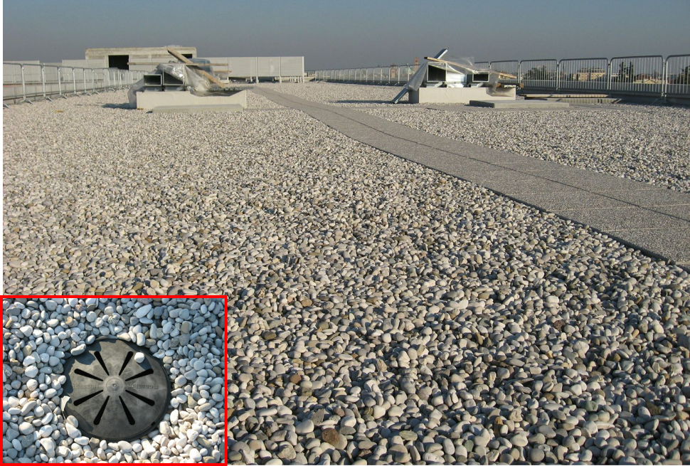
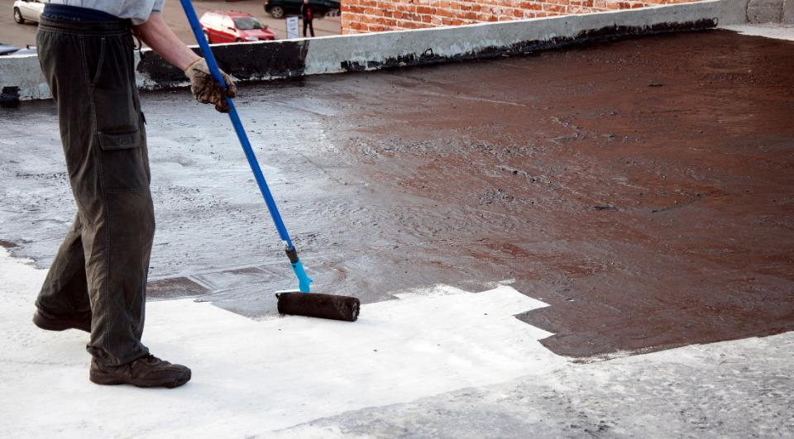
Elementi Costruttivi_2024-25

Slide 32
Elementi Costruttivi_2024-25
STRATO DI TENUTA
TELI PREFABBRICATI SALDATI IN OPERA
Materiali: Membrane bituminose altamente resistenti agli agenti atmosferici a diversa resistenza meccanica in funzione del supporto
(armature di supporto impregnate con mescole bituminose, mantolamine)
Posa: applicazione a caldo, sovrapposizione e saldatura di più strati
Aderenza: per solidificazione
Vantaggi: posa in opera semplificata, durabilità elevata
Svantaggi: temono l’attacco dei raggi UVA, non sono calpestabili, distacco dal manto di supporto per l’eccessivo carico termico determinato dall’irraggiamento solare
Necessitano dello strato di protezione
Necessitano dell’integrazione con strati di ammortizzazione, isolamento,
barriera al vapore
Pendenze in funzione dello strato di protezione: p< 3%

Slide 33
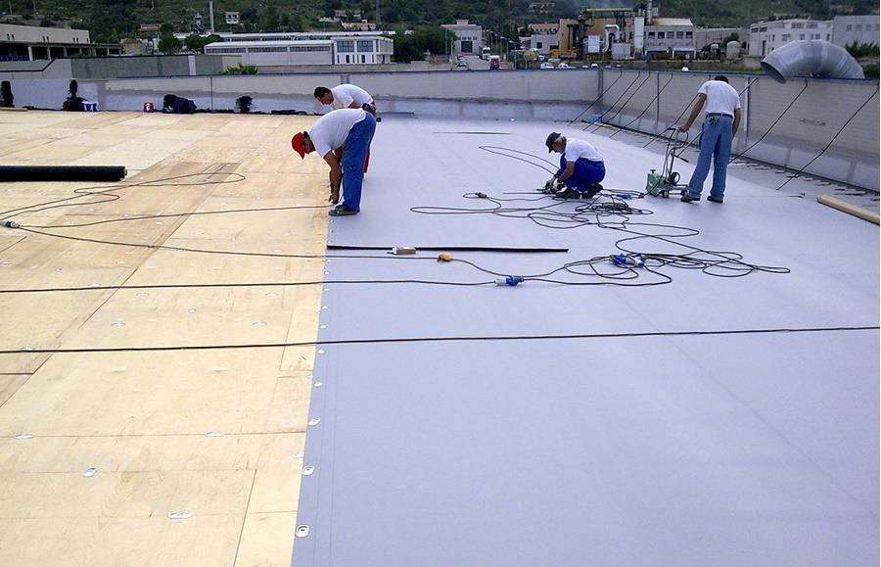
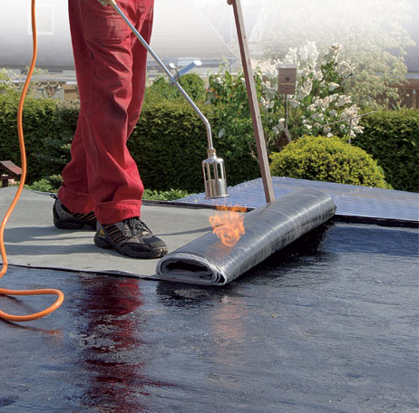
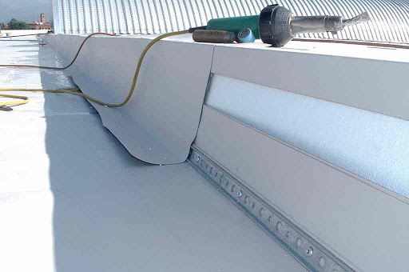
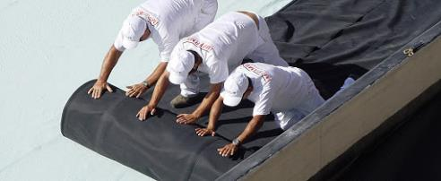
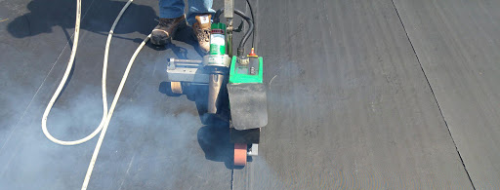
Elementi Costruttivi_2024-25
MEMBRANE IMPERMEABILI

Slide 34
Elementi Costruttivi_2024-25
MANTI DISCONTINUI A PICCOLI ELEMENTI
Materiali: laterizio, cemento, feltro-bitumi, acciaio in lastre sagomate o nervate, alluminio in lastre ondulate o nervate, resina
Posa: su supporti piani o lineari, sovrapposizione, incastro,
adesione, fissaggio meccanico
Vantaggi: media resistenza meccanica, buona durabilità, permeabilità medio-bassa
Svantaggi: elevato numero di giunti, fissaggi e/o zavorramenti aggiuntivi per zone ventose, pesi a mq elevati
Necessitano dello strato di protezione
Necessitano dell’integrazione con strati di isolamento, barriera vapore
Pendenze: da 20% a oltre l’80%

Slide 35
Elementi Costruttivi_2024-25
MANTI DISCONTINUI A PICCOLI ELEMENTI
Materiali: laterizio, cemento, feltro-bitumi, acciaio in lastre sagomate o nervate, alluminio in lastre ondulate o nervate, resina
Posa: su supporti piani o lineari, sovrapposizione, incastro,
adesione, fissaggio meccanico
Vantaggi: media resistenza meccanica, buona durabilità, permeabilità medio-bassa
Svantaggi: elevato numero di giunti, fissaggi e/o zavorramenti aggiuntivi per zone ventose, pesi a mq elevati
Necessitano dello strato di protezione
Necessitano dell’integrazione con strati di isolamento, barriera vapore
Pendenze: da 20% a oltre l’80%

Slide 36
Elementi Costruttivi_2024-25
MANTI DISCONTINUI A GRANDI ELEMENTI
Materiali: piane, lastre nervate o ondulate di diverso spessore e costituzione in acciaio, alluminio, fibrocemento, impasti fibrobituminosi, in materiale sintetico
Posa: su supporti piani o lineari, con sovrapposizione e fissaggio per incastro o avvitamento protetto
Vantaggi: leggerezza, rapidità e semplicità di montaggio, ridotto numero di giunti, dimensioni standardizzate
Svantaggi: scarsa resistenza termica e acustica, soggette a corrosione
e degrado per agenti metereologici
Necessitano dello strato di protezione
Necessitano dell’integrazione con strati di isolamento, barriera vapore
Pendenze: tutte

Slide 37
Elementi Costruttivi_2024-25
Classificazione degli schemi funzionali basata su comportamento termoigrometrico delle coperture
considerato come fenomeno predominante - UNI 8627
Copertura senza elemento termoisolante e senza strato di ventilazione
Copertura senza elemento termoisolante e con strato di ventilazione (tetto freddo)
Copertura con elemento termoisolante e senza strato di ventilazione (tetto caldo, normale o rovescio)
Copertura con elemento termoisolante e con strato di ventilazione

Slide 38
Elementi Costruttivi_2024-25
STRATO DI VENTILAZIONE
ha il compito di contribuire al controllo delle caratteristiche termoigrometriche della copertura attraverso ricambi d’aria naturale e forzati
DIMINUISCE SENSIBILMENTE LA QUANTITA’ DI CALORE TRASMESSA DAL MANTO ALLA PARTE RESISTENTE
REGOLA IL PASSAGGIO DI ARIA FRA ESTERNO E SOTTOTETTO
CONTROLLA GLI SBALZI TERMICI
FAVORISCE L’ELIMINAZIONE DELL’UMIDITA’ IN ECCESSO
Modalità di realizzazione
prese d’aria sotto la linea di gronda e sotto il colmo
intercapedine ventilata tra il manto di copertura e la parte resistente
con una listellatura da 8-10 cm
microventilazione continua sottotegola con intercapedine
ventilata da 4-5 cm
colmo areato o con elementi senza allettamento o con pezzi speciali da posizionare sotto la penultima fila di tegole

Slide 39
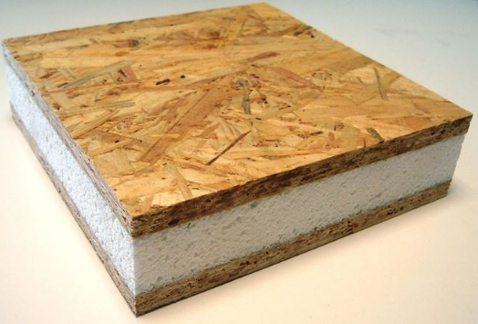
Elementi Costruttivi_2024-25
STRATI DI ISOLAMENTO
ISOLAMENTO TERMICO
ha il compito di portare al valore richiesto la resistenza termica globale della copertura
controlla del flusso termico
contribuisce all’isolamento acustico
pani di isolante
pannelli coibentati

Slide 40
Elementi Costruttivi_2024-25
STRATI DI ISOLAMENTO
ISOLAMENTO TERMICO
Isolamento combinato alla ventilazione
Copertura isolata, ventilata,
non praticabile
con casseri a perdere
Copertura isolata, ventilata,
non praticabile
assito di legno con distanziatori e pannelli isolanti inframezzati

Slide 41
Elementi Costruttivi_2024-25
Nomenclatura in riferimento alla presenza della ventilazione e isolamento
TETTO CALDO
SENZA VENTILAZIONE
CON VENTILAZIONE A INTERCAPEDINE SOTTOMANTO
microventilazione sottomanto
TETTO FREDDO
CON VENTILAZIONE SOTTOTETTO
evita fenomeni di condensa interstiziale
costo
intrusione insetti

Slide 42
Elementi Costruttivi_2024-25
Nomenclatura in riferimento alla posizione reciproca degli strati isolanti e di tenuta
TETTO DRITTO
1. strato impermeabile
2. strato isolante termico
TETTO ROVESCIO
1. strato isolante termico
2. strato impermeabile
protezione dello strato di tenuta da sbalzi termici
minore affidabilità nel tempo

Slide 43
Elementi Costruttivi_2024-25
PARTE RESISTENTE DELLE CO/PO
SOLAI A ELEMENTI AUTOPORTANTI
Luce libera coperta da elementi accostati tra di loro e resi eventualmente solidali

Slide 44
Elementi Costruttivi_2024-25
PARTE RESISTENTE DELLE CO/PO
A ORDITO PIU’ IMPALCATO
ORDITO
carico di esercizio
IMPALCATO
ordito semplice
monostrato (blocchi,tavole, pannelli)
ordito doppio/multiplo
stratificato
grigliato di travi
MATERIALI
TECNOLOGIA
in legno
a secco
meccanismo di funzionamento della struttura in elevazione: trave (setto)
in acciaio/metallo
a concrezione
in vetro
in polimeri
tessuti

Slide 45
Elementi Costruttivi_2024-25
PARTE RESISTENTE DELLE CO/PO
SOLAI A ORDITO PIU’ IMPALCATO
La luce libera viene ridotta mediante la giustapposizione di uno o più ordini di travi (ordito) e da elementi di chiusura di piccole dimensioni (impalcato)

Slide 46
Elementi Costruttivi_2024-25
PARTE RESISTENTE DELLE CO/PO
Solai a ordito semplice
Solai a ordito multiplo

Slide 47
Elementi Costruttivi_2024-25
Solai ordito di travi semplice o multiplo
sezione resistente
ruolo dell’impalcato: chiudere la luce libera tra gli elementi dell’ordito

Slide 48
Elementi Costruttivi_2024-25
SOLUZIONI TIPOLOGICHE PER SOLAI DI GRANDI LUCI
Grigliato di travi e piastra

Slide 49
Elementi Costruttivi_2024-25
STRATO DI LIVELLAMENTO
massetti alleggeriti
massetti con materiali isolanti
massetti a secco – con pannelli o materiale sciolto
spessori: da 6 a 10 cm

Slide 50
Elementi Costruttivi_2024-25
STRATI DI ISOLAMENTO
ISOLAMENTO ACUSTICO
ASSORBIMENTO ACUSTICO
AMMORTIZZAZIONE ACUSTICA
Impedire il trasferimento diretto agli strati solidi sottostanti delle vibrazioni acustiche provocate da urti – rumore da calpestio
Impedire la trasmissione del rumore aereo
PAVIMENTO RESILIENTE
PAVIMENTO GALLEGGIANTE
Rivestimento con strato smorzante
(pannello isolante in fibra minerale o naturale)
Inserimento strato di materiale elastico
tra solaio e massetto o massetto e pavimento

Slide 51
Elementi Costruttivi_2024-25
a smalto
cementizio bitumIoso
cementizio resinoso
a spolvero
a riporto
a riporto corazzato
PAVIMENTO
Rivestimento cementizio
battuto alla veneziana
mosaico
palladiana
Rivestimento lapideo
PAVIMENTO CONTINUO
a impregnazione
a film
autolivellante
Rivestimento resinoso
Rivestimento resiliente
linoleum
gomma
PVC
Rivestimento tessile
Rivestimento ceramico
Rivestimento cementizio
PAVIMENTO DISCONTINUO
Rivestimento lapideo di cava
Rivestimento lapideo in conglomerato
Rivestimento ligneo

Slide 52
Elementi Costruttivi_2024-25

Slide 53
Elementi Costruttivi_2024-25
FINITURA INTRADOSSALE
FINITURA CONTINUA
FINITURA DISCONTINUA
rivestimento a soffitto
rivestimento a controsoffitto
inamovibile, non ispezionabile
rimovibile, ispezionabile
intonaco leggero su rete
+
pitturazione
aperti
chiusi
schermo
doghe
griglia
pannelli lisci
lamelle
pannelli forati

